Slide 1
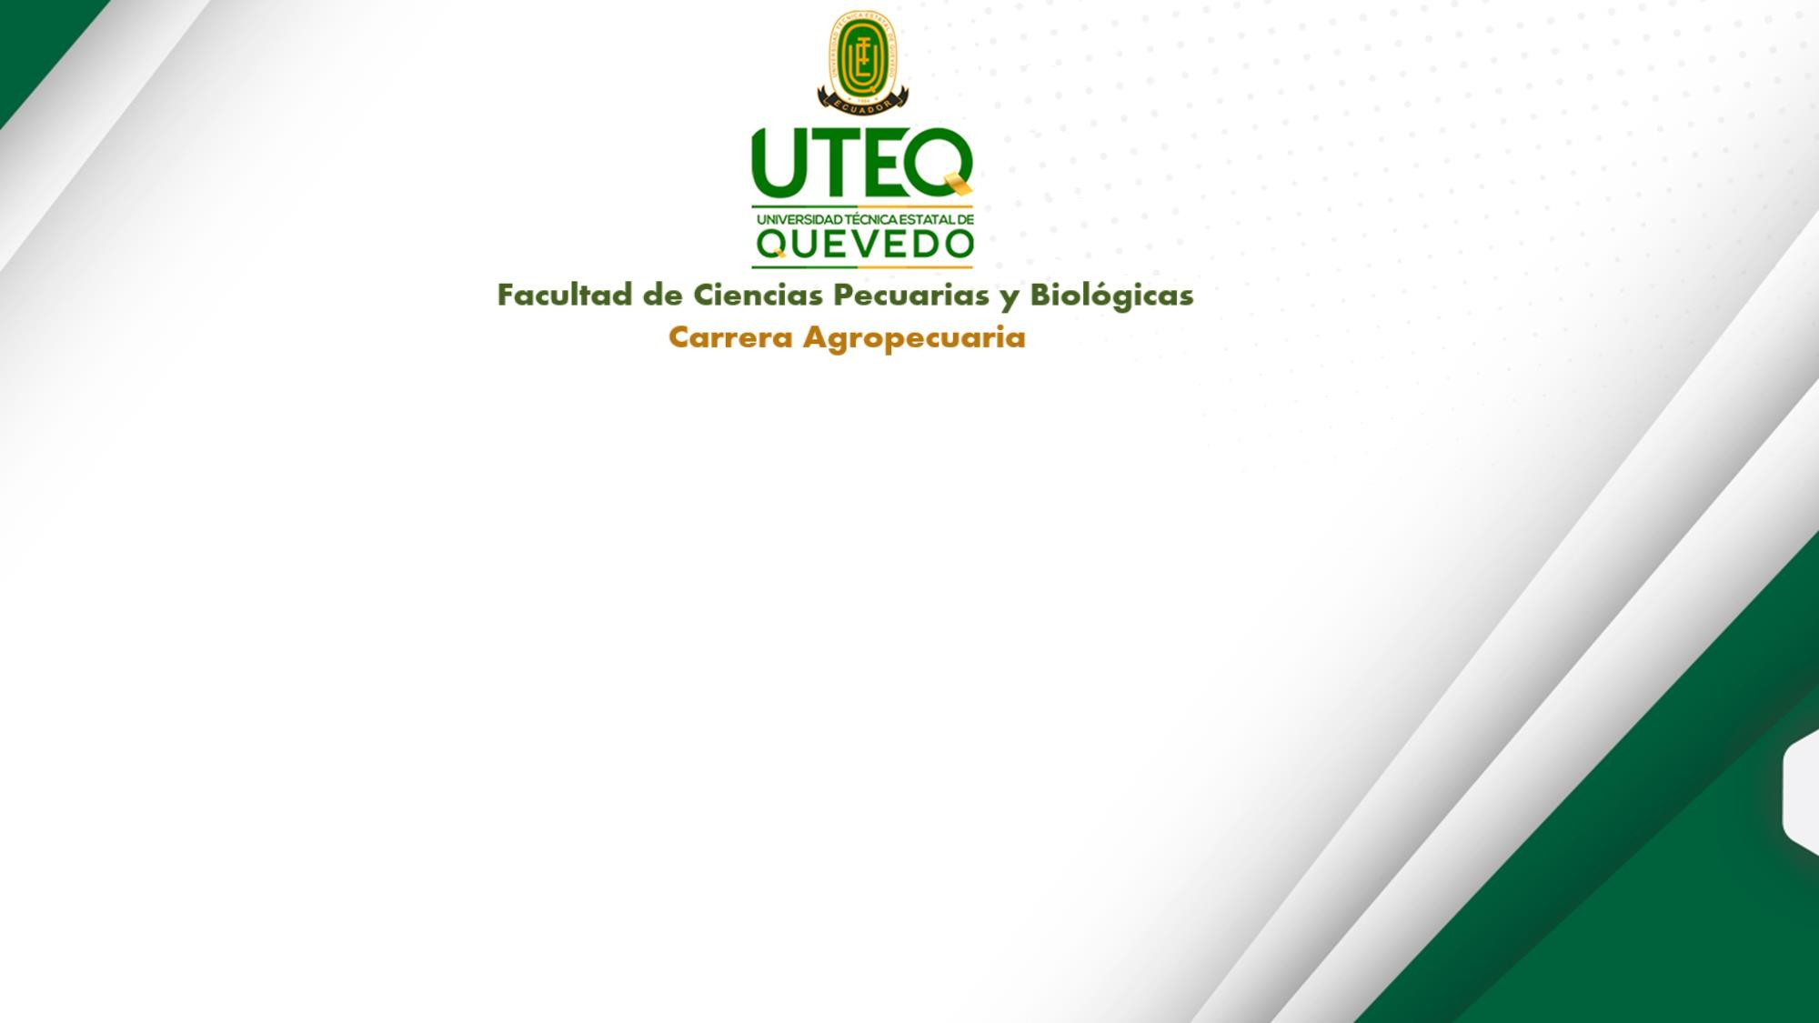
TÍTULO DEL PROYECTO DE INVESTIGACIÓN:
“Efecto de la salinidad en el crecimiento saludable de juveniles de tilapia roja (Oreochromis mossambicus x Oreochromis niloticus).”
Autora:
Javier Alexander Delgado Revelo
Director/a del Proyecto de Investigación
Dr. Jorge Magno Rodríguez Tobar
Mocache – Los Ríos – Ecuador
2023

Slide 2
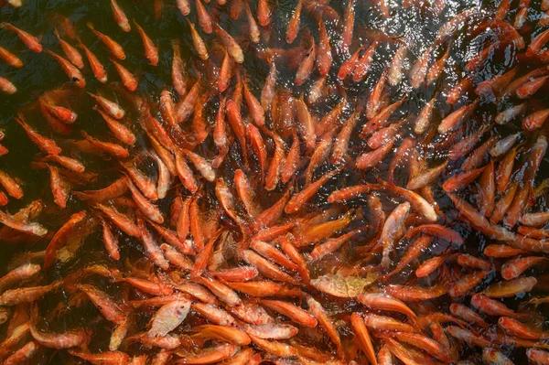
Introducción

Slide 3
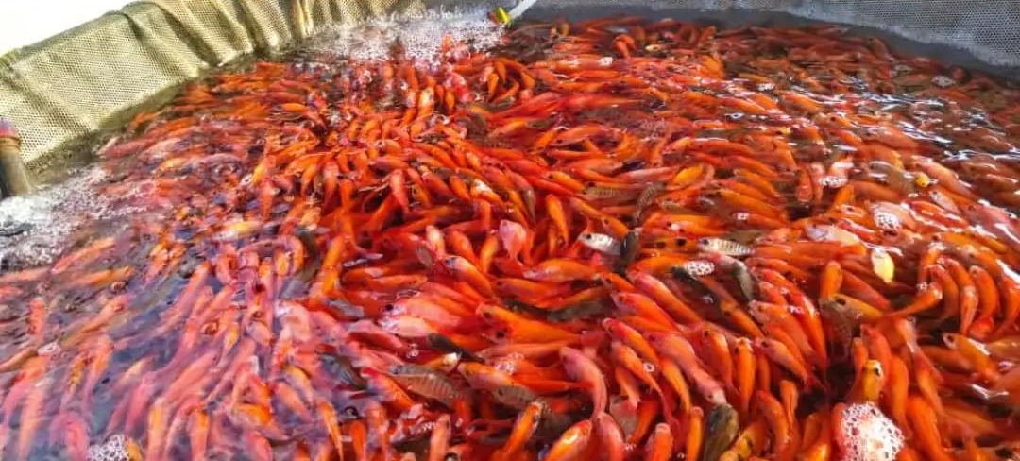
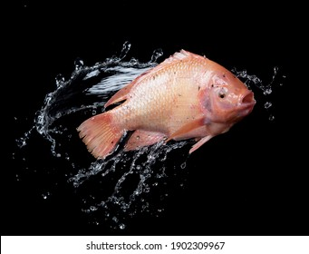
El cultivo de tilapia roja se destaca en la acuicultura global debido a su adaptabilidad y valor nutricional.
La salinidad del agua influye en su desarrollo y bienestar. Esta especie puede adaptarse a distintos niveles de salinidad, lo que impacta positivamente en su crecimiento y en la prevención de enfermedades.
La creciente popularidad de la tilapia entre los consumidores y las obvias necesidades de producción de alimentos, ponen de manifiesto la importancia de buscar alternativas de producción de esta especie en agua salobre e inclusive en el ambiente marino.

Slide 4


Objetivos
Objetivo General
Evaluar el efecto de la salinidad en el crecimiento saludable de juveniles de tilapia roja (Oreochromis mossambicus x Oreochromis niloticus) para evitar la incidencia de hongos.
Analizar el efecto de la salinidad sobre los parámetros de producción de juveniles de tilapia roja (Oreochromis mossambicus x Oreochromis niloticus).
Evaluar la incidencia de hongos en el cultivo juveniles de tilapia roja (Oreochromis mossambicus x Oreochromis niloticus) a diferentes salinidades.
Determinar los parámetros de calidad del agua: oxígeno, pH, temperatura, amonio, en el cultivo de juveniles de tilapia roja.
Objetivos Específicos

Slide 5
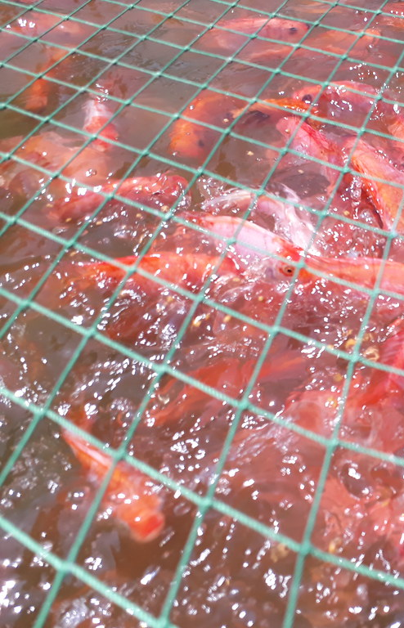
Metodología de la Investigación

Slide 6
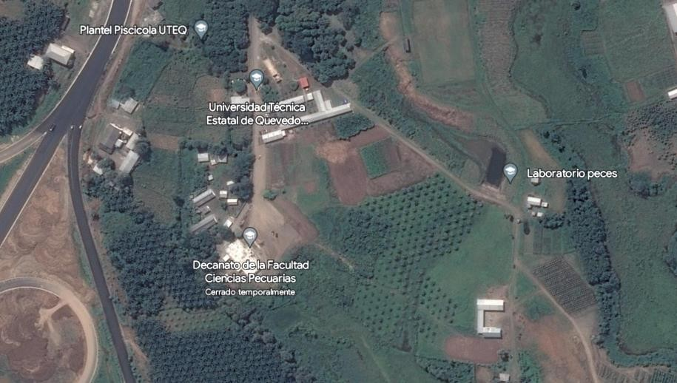
Localización
La investigación se llevó a cabo en el Campus Experimental "La María", propiedad de la Universidad Técnica Estatal de Quevedo

Slide 7

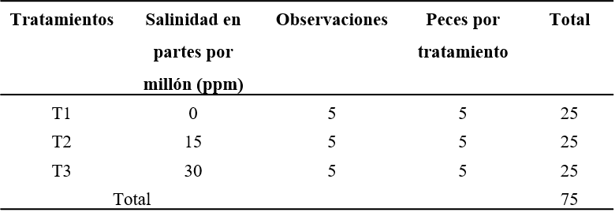
Diseño experimental
Se implemento un diseño completamente al azar (DCA) compuesto por 3 tratamientos: tratamiento 1: 0 ppm (control / agua dulce), tratamiento 2: 15 ppm y el tratamiento 3: 30 ppm para los juveniles de tilapia roja
Tabla 1
Esquema del ANDEVA
Tabla 2
Descripción de los tratamientos
Tratamiento 1 control/agua dulce
Tratamiento 2 salinidad a 15 ppm
Tratamiento 3 salinidad a 30 ppm

Slide 8
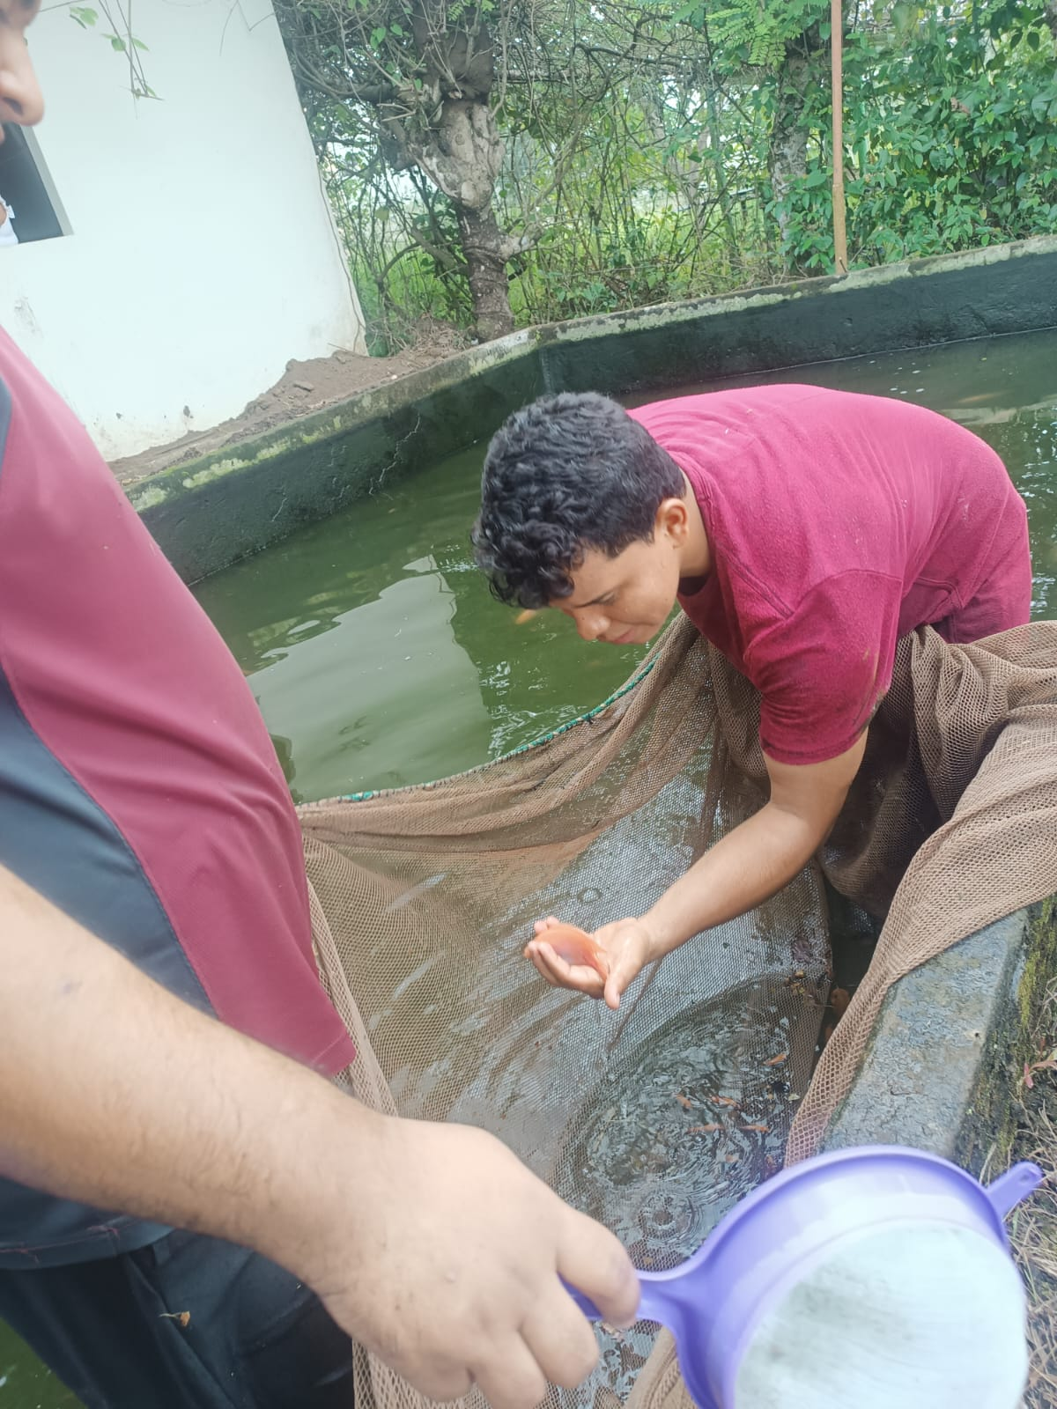
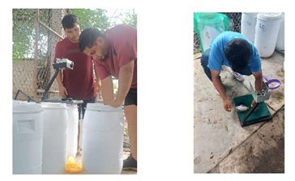
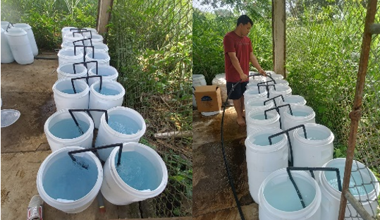
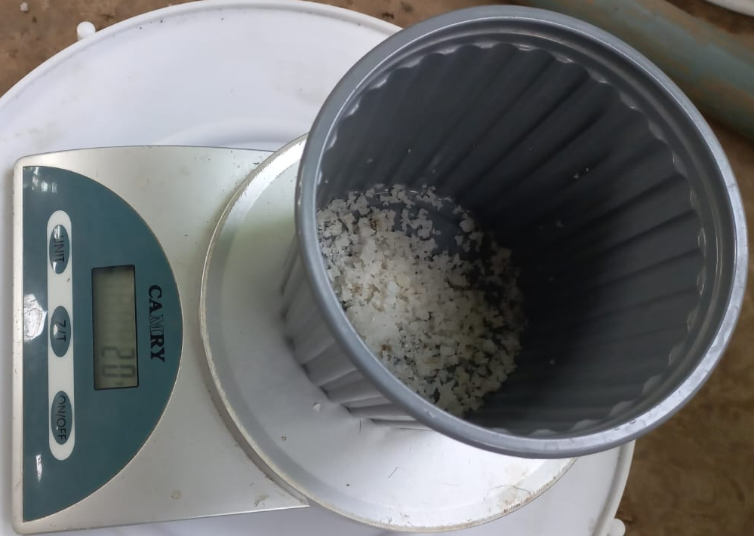
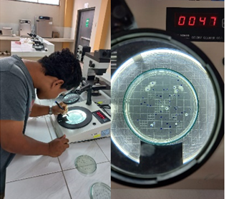
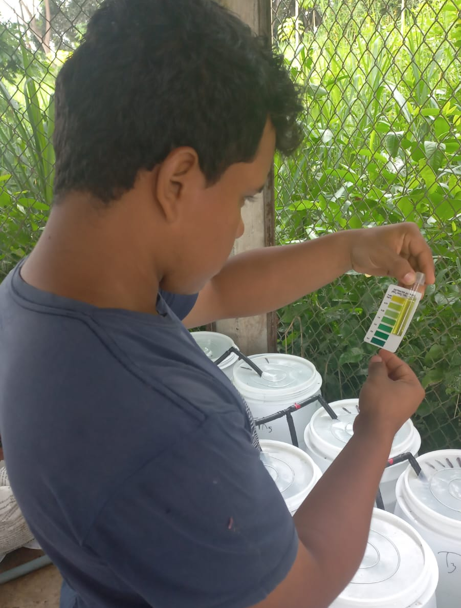
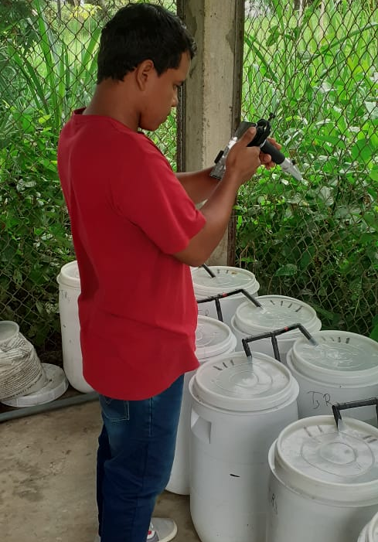
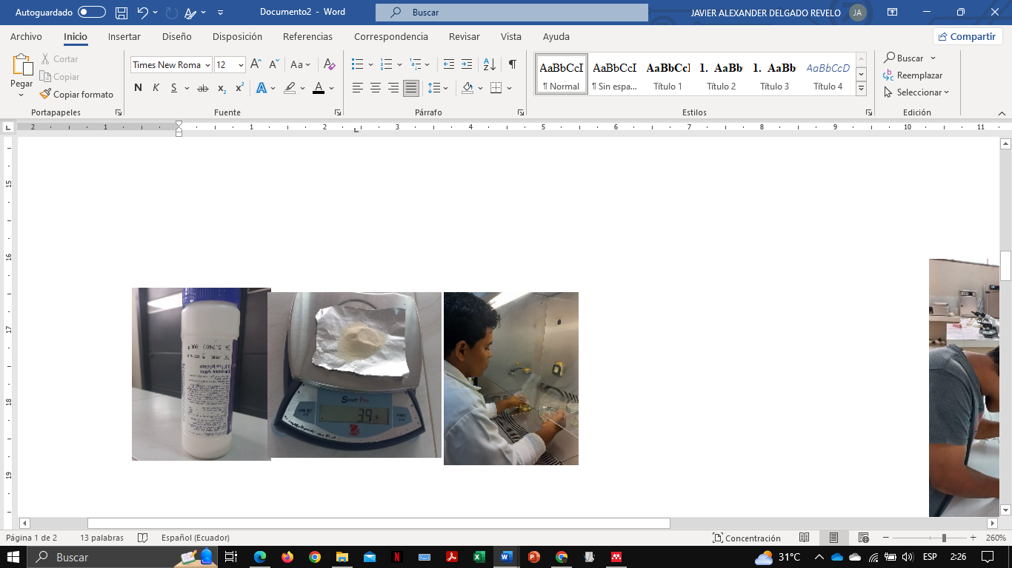
Manejo de investigación
Selección de juveniles de tilapia
Biometría de los peces.
Adecuación y llenado de los recipientes.
Peso y adición de sal .
Conteo de colonias obtenidas
Preparación de un medio de cultivo PDA (Agar de Dextrosa y Papa).
Tomas de datos y control de parámetros del agua.

Slide 9
Variables evaluadas
Ganancia de peso
Peso medio
Tasa de crecimiento específico
Tasa de crecimiento absoluto
Tasa de supervivencia
Conversión alimenticia
Consumo de alimento
Incidencia de hongos en el cultivo

Slide 10
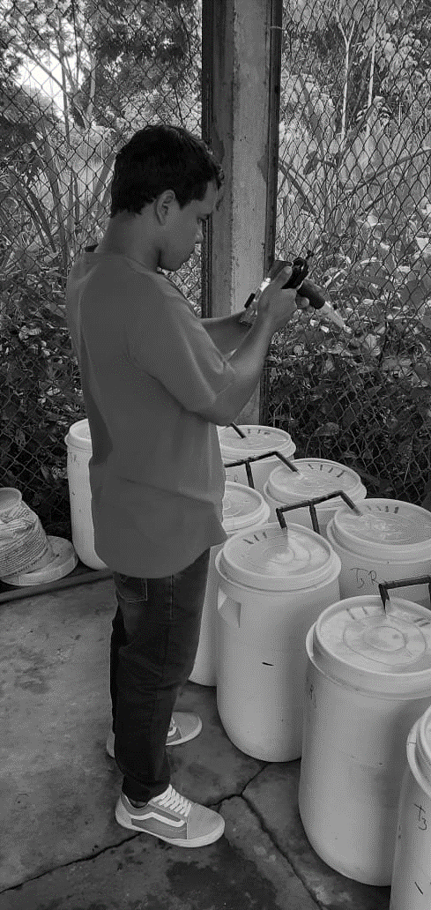
Resultados y Discusión

Slide 11

Ganancia de peso (g)
Según la Tabla 7, El análisis de varianza no mostró diferencias estadísticas significativas entre cada uno de los tratamientos evaluados..
Tabla 3
Ganancia de peso (g) peso inicial y luego cada 7 días
Tratamiento | Descripción | 7 días |  | 14 días |  | 21 días |  | 28 días |  | 35 días
T1 | Agua dulce | 7,11 | a | 8,50 | a | 9,76 | a | 11,47 | a | 13,44 | a
T2 | Salinidad 15 ppm | 7,11 | a | 8,51 | a | 9,74 | a | 11,45 | a | 13,49 | a
T3 | Salinidad 30 ppm | 7,07 | a | 8,53 | a | 9,79 | a | 11,41 | a | 13,51 | a
C.V(%) |  | 7,55 |  | 2,85 |  | 4,77 |  | 4,04 |  | 3,29
p>0,05 |  | 0,9495 |  | 0,8864 |  | 0,9504 |  | 0,8698 |  | 0,8500
Barreto-Curiel et al. (1), los promedios de consumo de alimento de 1,34 ± 0,08 en agua de salada y 1,28 ± 0,04 de consumo de alimento en agua dulce

Slide 12
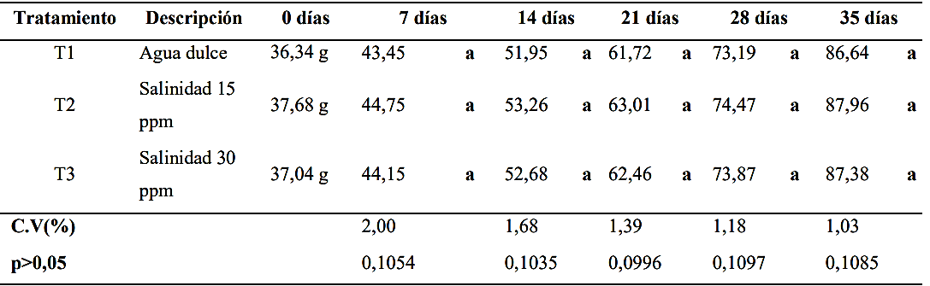
Peso medio (g)
El análisis de varianza del peso medio a los 7, 14, 21, 28 y 35 días no mostró diferencias estadísticas significativas (p> 0,05) entre los tratamientos
Tabla 4 Peso medio (g)
Mena Herrera et al. (7), presentaron promedios de peso medio de 575,07 g en el tratamiento control a 0 ppm de salinidad y 358,58 g en el tratamiento a 35 ppm de salinidad

Slide 13
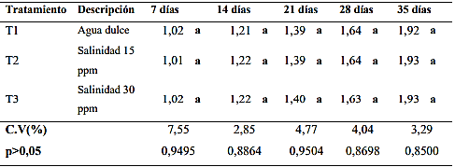
Crecimiento Absoluto (g/día)
El análisis de varianza realizado a los 7, 14, 21, 28 y 35 días no mostró diferencias estadísticamente significativas (p> 0,05).
Tabla 5 Crecimiento absoluto (g/día)
Kaneshima et al. (48), presentaron promedios 0,07 ± 0,05 g/día de crecimiento absoluto en el tratamiento A y B correspondientemente.

Slide 14
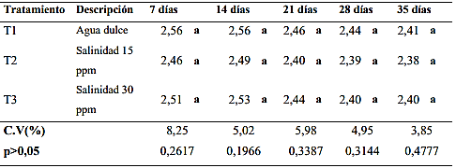
Crecimiento específico
se logró constatar mediante el análisis de varianza y la prueba de Tukey que no existieron diferencias estadísticas significativas entre los tratamientos evaluados.
Tabla 6 Crecimiento especifico (%/día).
Rossi Rolim (49), presentando valores de crecimiento especifico de 1,70, 1,50 y 1,37 %/día

Slide 15
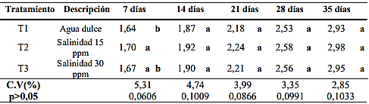
Consumo de alimento
se logró constatar mediante el análisis de varianza y la prueba de Tukey (P>0.05) que a los 7 días existió diferencias estadísticas
Tabla 7
Consumo de alimento (g)
Barreto-Curiel et al. (1), presentaron promedios de consumo de alimento de 1,34 ± 0,08 en agua de salada y 1,28 ± 0,04 de consumo de alimento en agua dulce,

Slide 16
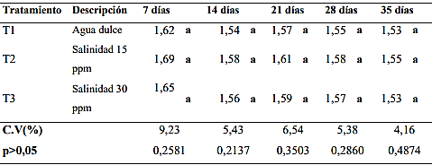
Conversión alimenticia
El análisis de varianza de la conversión alimenticia los 7, 14, 21, 28 y 35 días no mostró diferencias significativas (p> 0,05) entre los tratamientos evaluados
Tabla 8 Conversión alimenticia
Kaneshima et al. (48), presentaron promedios 1,70 ± 1,40 de factor de conversión alimenticia el tratamiento T2 correspondientemente

Slide 17
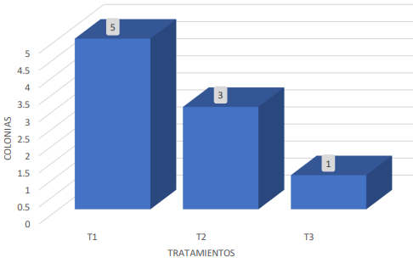
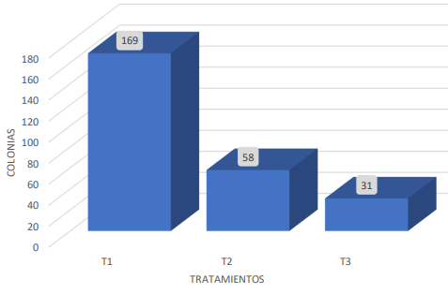
Incidencia de hongos
Se efectuaron muestreos utilizando muestras de agua de cada uno de los tratamientos
Figura 1 Presencia de hongos en las muestras de agua
Figura 1 Presencia de colonias de bactérias
Estos resultados son semejantes a los presentados por Barile et al. (51), reportó que la aplicación de sal en concentraciones altas de 30 ppm, es efectiva para controlar y contrarrestar la presencia de hongos en los peces.

Slide 18
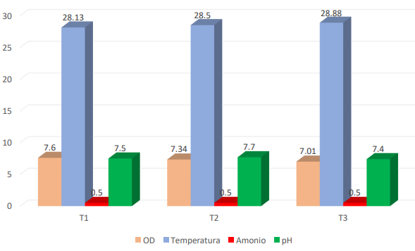
Parámetros del agua
Según lo que se muestra en la figura 3, se logró constatar que no existió diferencia significativa en los niveles de oxígeno disuelto entre los tratamientos
Figura 3 Parámetros del agua en incidencia con el efecto de la salinidad en el crecimiento saludable de alevines de tilia roja (Oreochromis mossambicus x Oreochromis niloticus).
Estos resultados son semejantes a los reportados por Campos Pulido et al. (53), quienes obtuvieron promedios de 27,5 ± 26,2 °C de temperatura, así como menciona Godoy (54), 6,81 ± 6,74 de rango de pH, 4,49 mg/l de oxígeno disuelto, 0,5 mg/l de amonio

Slide 19
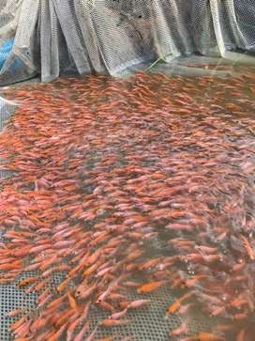
Conclusiones y Recomendaciones

Slide 20
Conclusiones
El análisis del efecto de la salinidad sobre los parámetros de producción, revela que no se encontraron diferencias estadísticamente significativas entre los tratamientos evaluados. Sin embargo, se observarán diferencias numéricas en algunos casos.
El tratamiento 1, que consistía en agua dulce (0 ppm), mostró la mayor presencia de hongos, con un total de 5 colonias. Por otro lado, los tratamientos con niveles más altos de salinidad (T2 con 15 ppm y T3 con 30 ppm) mostraron una disminución en la presencia de hongos.
Se puede concluir que los parámetros de calidad del agua, como el oxígeno disuelto, la temperatura, el amonio y el pH, se mantuvieron dentro de los rangos óptimos en el cultivo de juveniles de tilapia roja.

Slide 21
Recomendaciones
Se recomienda llevar a cabo estudios adicionales con un tamaño de muestra más grande y una variedad de condiciones de salinidad para confirmar la falta de efecto.
Se recomienda considerar el uso de otros niveles controlados de salinidad en los cultivos de tilapia roja para minimizar la incidencia de hongos.
Es necesario realizar ajustes en las prácticas para compensar la reducción de oxígeno disuelto en los cultivos de tilapia, como la implementación de sistemas de aireación adecuados y el control cuidadoso de salinidad.

Slide 22
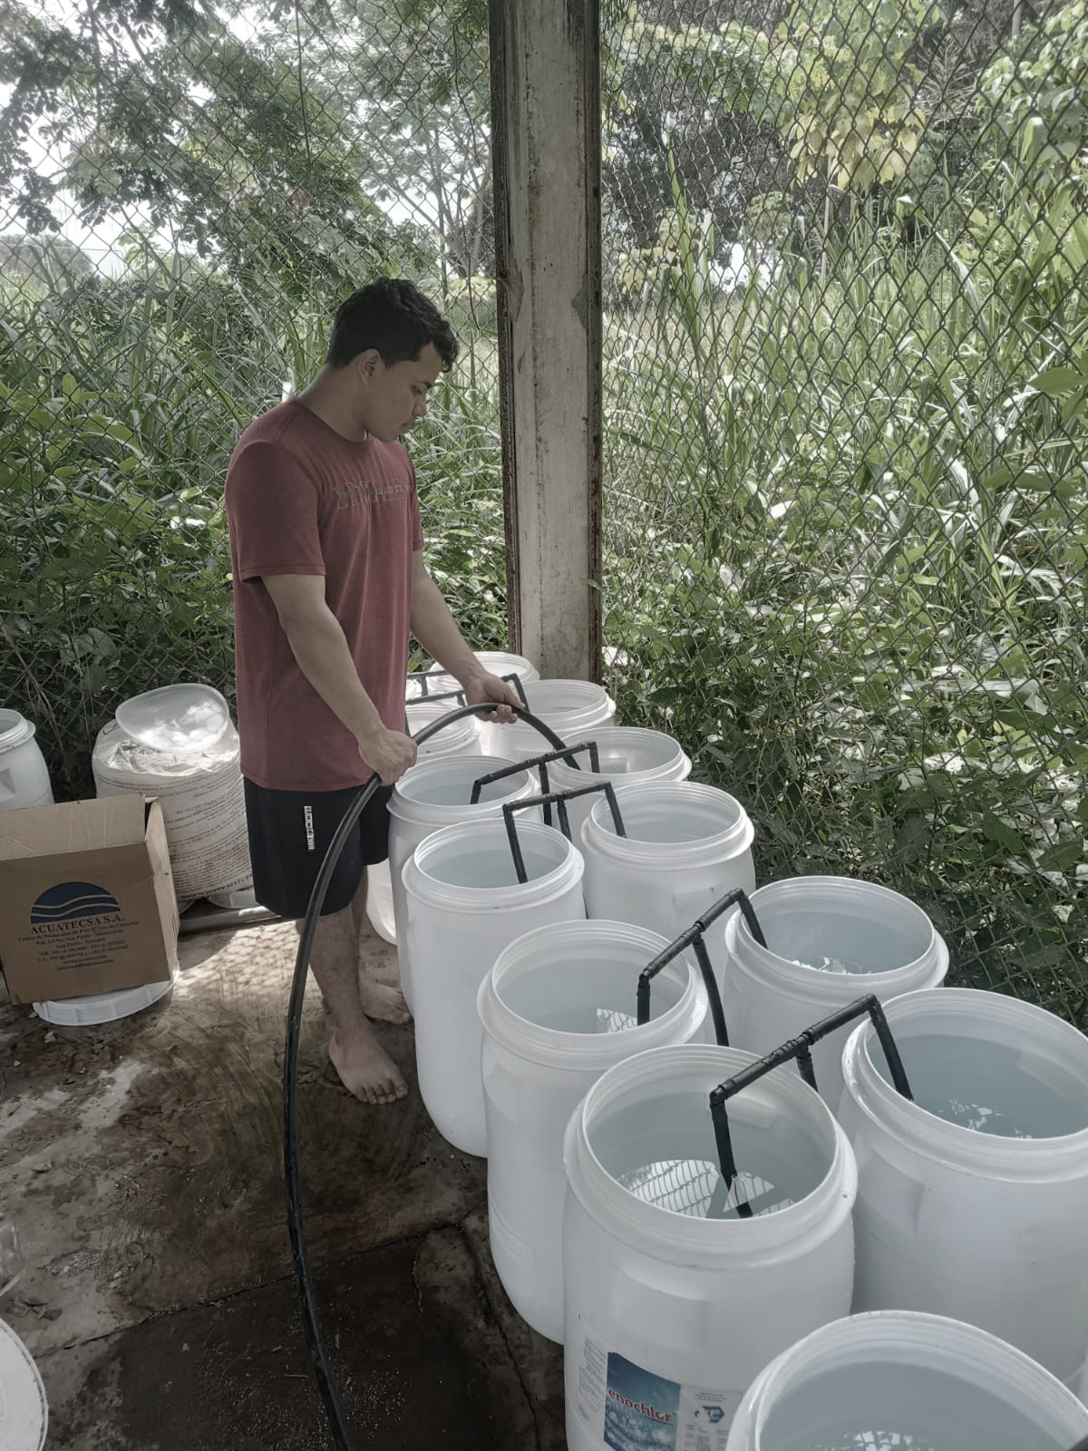
Anexos

Slide 23
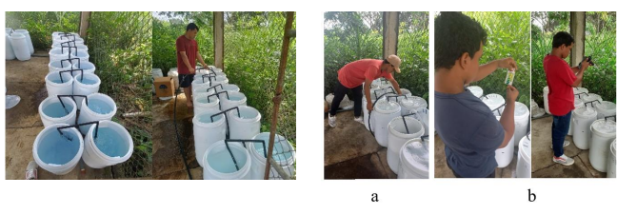
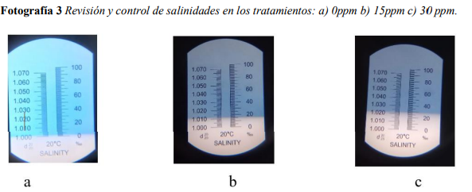
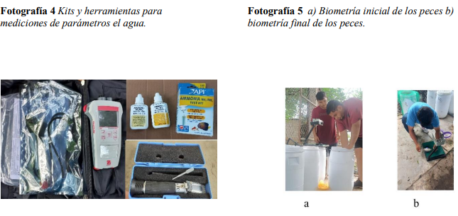
Fotografía 1 Adecuación y llenado de los recipientes.
Fotografía 2 a) Recambio de agua. b) Muestreo y observación de parámetros del agua

Slide 24
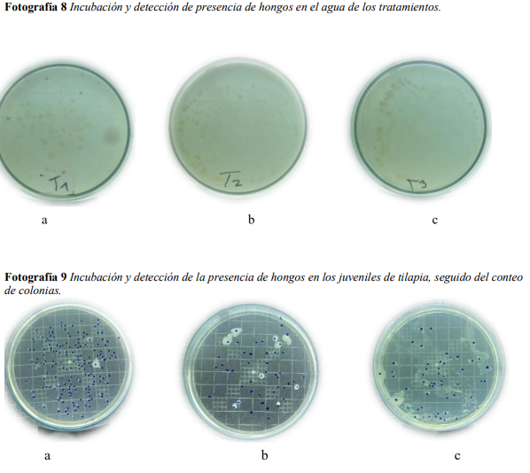

Slide 25
Gracias

